Slide 1
Robótica Computacional
Detecção de retas e circunferências

Slide 2
Convolução e Filtragem

Slide 3
Convolução em 2D

Slide 4
Convolução em Imagem
0
1
0
Exemplo de realização de convolução:
https://www.youtube.com/watch?v=_iZ3Q7VXiGI
1
-4
1
kernel
0
1
0
0
186
167
150
154
152
182
0
0
210
190
186
162
150
145
=
0
4
222
201
186
179
140
133
…
215
199
190
188
186
150
Imagem de entrada

Slide 5
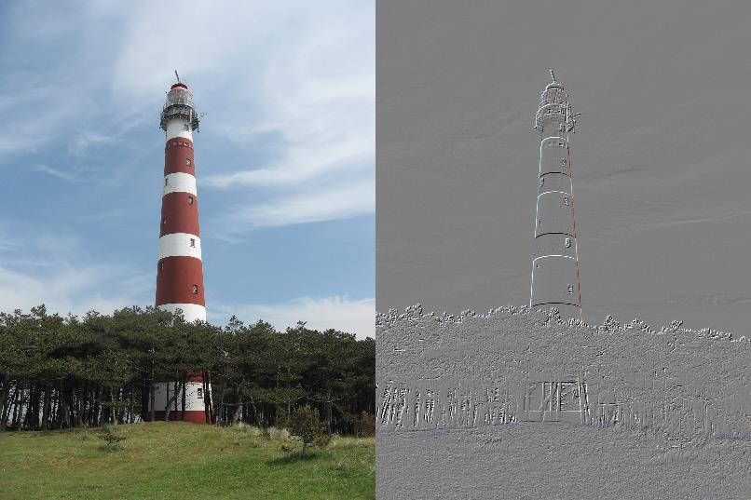
Aplicações – Efeitos especiais

Slide 6
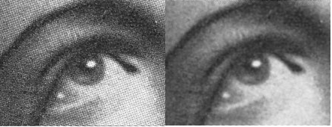
Aplicações – Recuperação da imagem

Slide 7
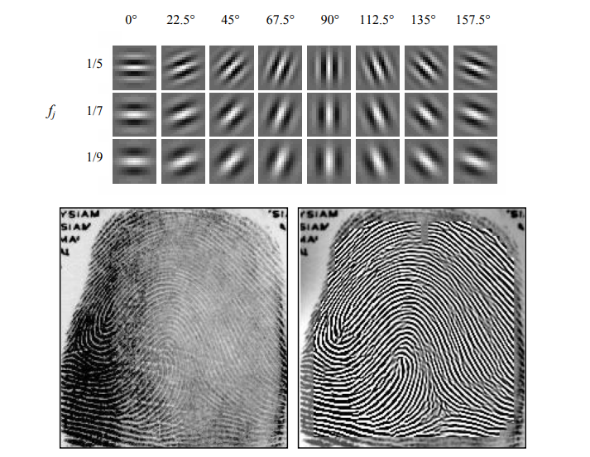
Realce de Padrões Específicos

Slide 8
Transformada de Hough

Slide 9
Transformada de Hough
Detecta formas em uma imagem
Muito usada para círculos e retas
Exige pós-processamento dos dados obtidos
Problemas: Encontra muitas retas/círculos parecidos (posição e dimensões)
Desafio: Filtragem - eliminar retas/círculos “parecidos”.

Slide 10
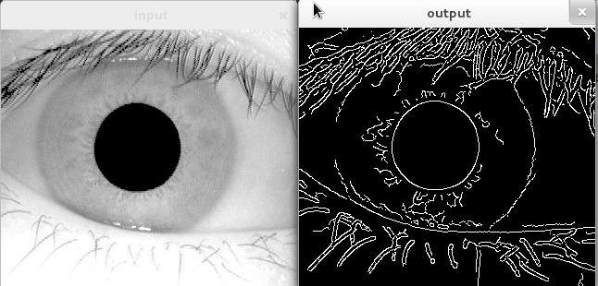
Exemplo de Detecção de Circunferências
http://stackoverflow.com/questions/10716464/what-are-the-correct-usage-parameter-values-for-houghcircles-in-opencv-for-iris

Slide 11
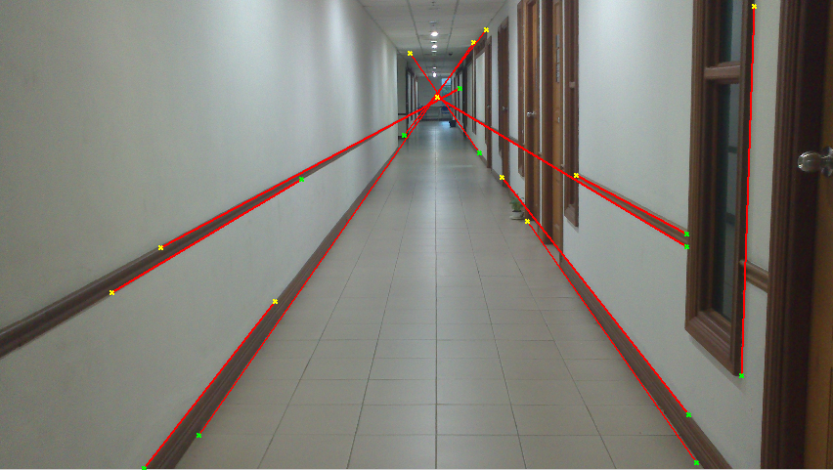
Exemplo de Aplicação da Detecção de Retas
https://www.mathworks.com/matlabcentral/answers/88166-how-can-i-find-the-intersection-point-of-hough-lines-for-vision-based-navigation?requestedDomain=www.mathworks.com

Slide 12
Visão de Alto Nível

Slide 13
Localização com Marcadores Aruco

